Slide 1
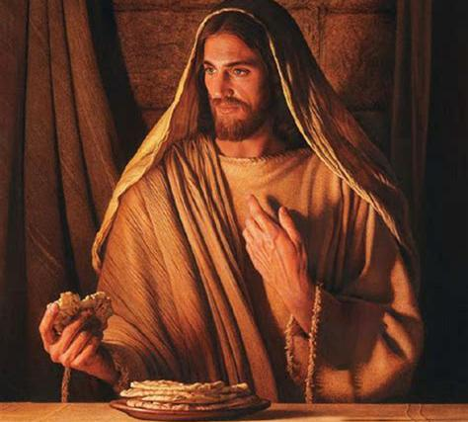
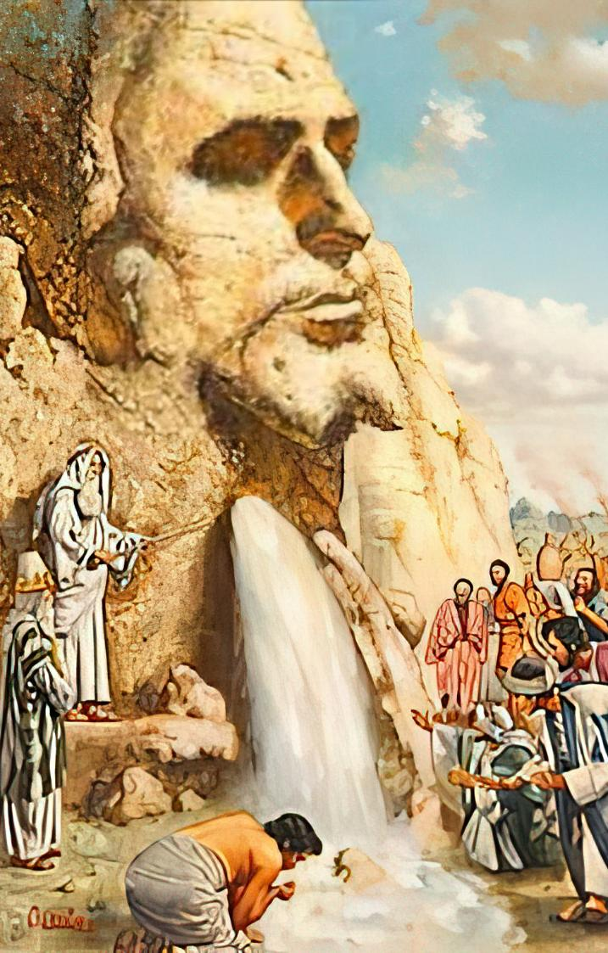
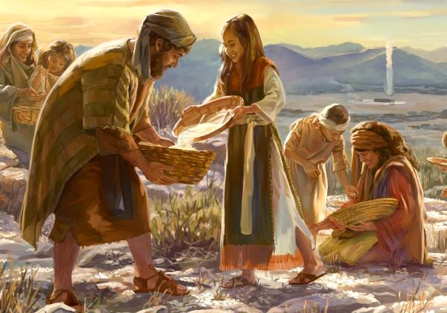
KUON GI PI NGIMA
Lesson 7 mar Agast 16, 2025

Slide 2
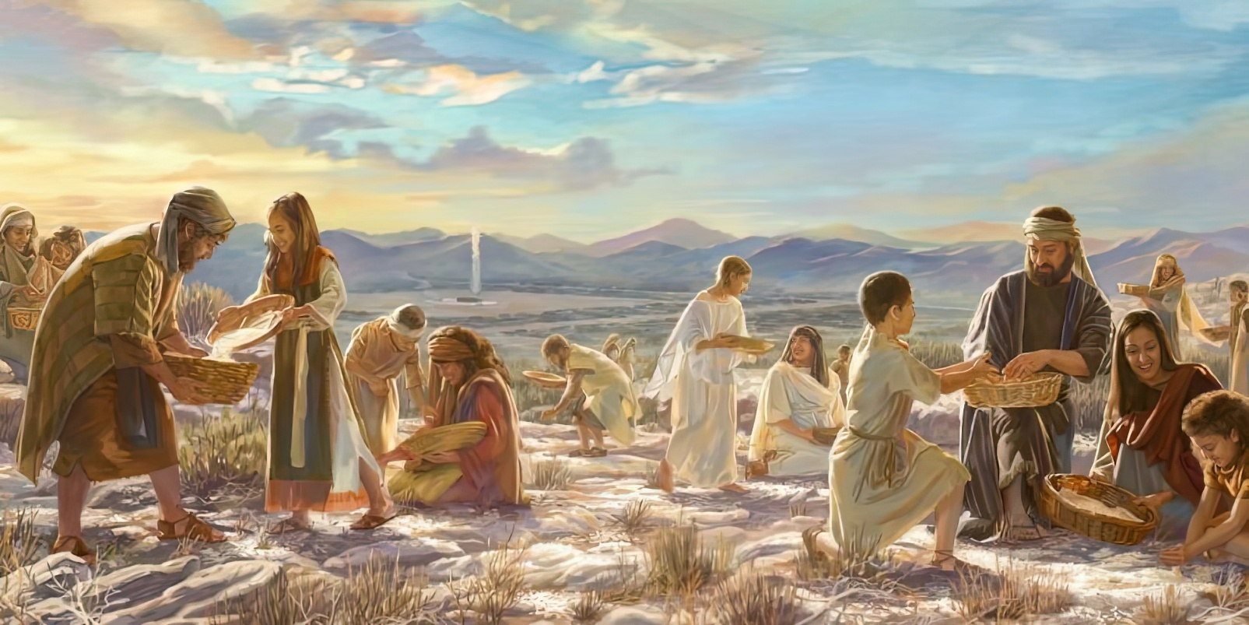

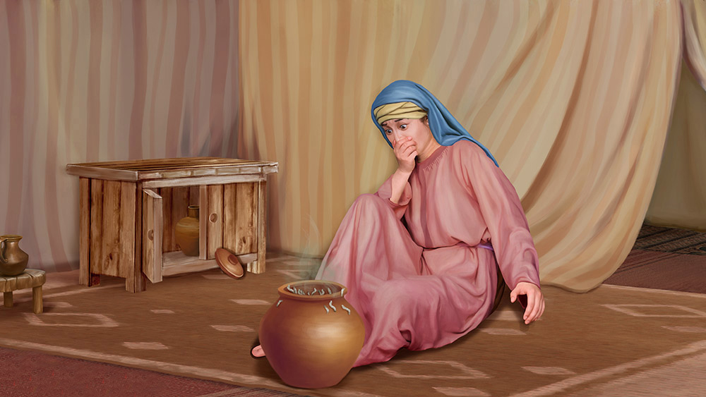
“Eka Ruoth Nyasaye nowacho ni Musa niya, ‘Ubiro tamoru rito chikena gi buchena nyaka karang’o? Ng’euru ni an Ruoth Nyasaye ema aseketonu chieng’ Sabato. Kuom mano, chieng’ mar auchiel amiyou chiemo moromo ndalo ariyo. To chieng’ mar abiriyo, ng’ato ka ng’ato nyaka bed mana kama entie, kendo kik owuog e dalane.’ Kamano ji noyueyo chieng’ mar abiriyo”
Wuok 16:28–30

Slide 3

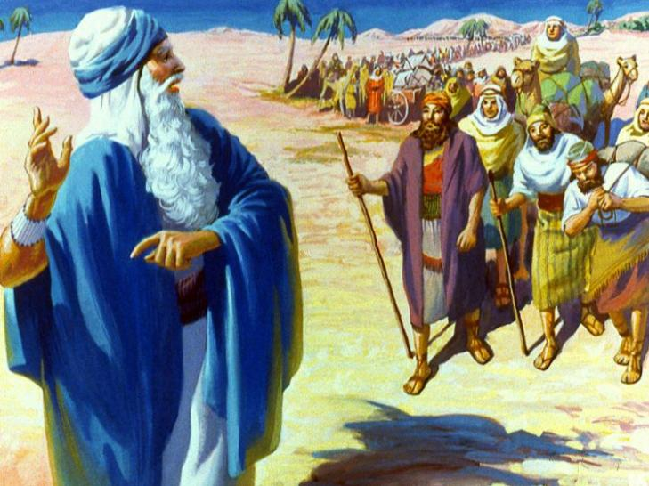
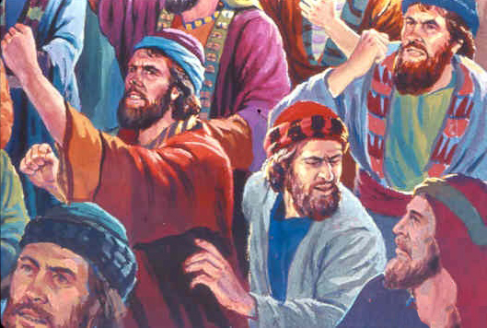
Gikone, ne gisekalo tong’ mar piny Misri. Koro ne gin e yo ma dhi Kanaan, piny ma mol gi chak kod mor kich.
Kuom ndalo adek, gik moko duto nodhi maber ahinya. To gik ma ne gin-go ne dhi rumo. Ere kaka ne ginyalo pidho ji milion ariyo e thim?
Ka ne gineno ranyisi mokwongo mag chandruok, ji ne ochako ng’ur. Ne gichako wacho ni dine obedo maber ka ne githo e piny Misri! En gima ler ni ne dwarore ni yiegi odongi kendo omed bedo motegno. Omiyo Nyasaye ne omiyogi pi kod kuon; ne oritogi kuom wasikgi; kendo nokonyogi loso chenro.
Pi maler (Wuok 15:22-27)
Kuon moa e polo (Wuok 16:1-36)
Lwanda mar Horeb (Wuok 17:1-7)
Bede moting’ malo (Wuok 17:8-16)
Ng’ado rieko malong’o (Wuok 18:1-27)
Kuon gi pi ngima: Yesu

Slide 4

“Gik mopogore opogore mane otimore ne jo-Hibrania ne en skul mar miyogi ikruok mar dhi e dala ma ne osingnegi e piny Kanaan. Nyasaye dwaro ni ogandane e ndalogi otim nonro gi chuny mamuol kendo gi chuny manyalo puonjore tem mane Israel machon nokaloe, mondo opuonjgi kaka onego giikre ne piny Kanaan ma ni e polo.”
EGW (Patriarchs and Prophets, p. 293)

Slide 5


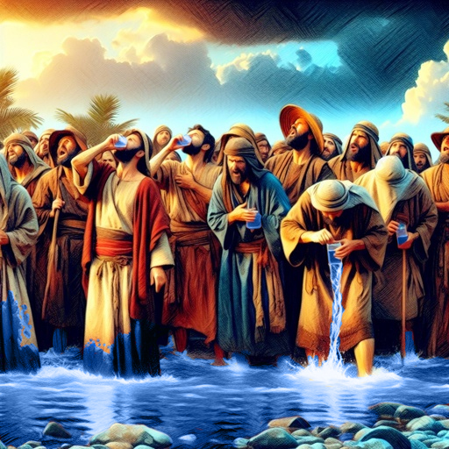
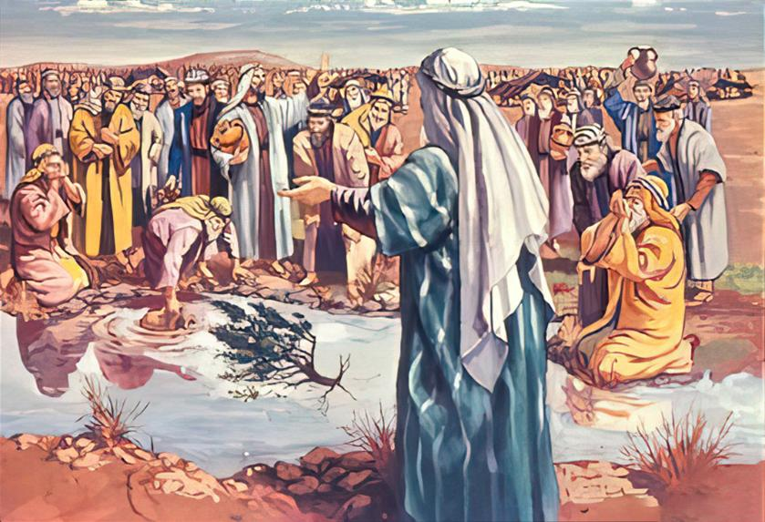
“Bang’e ne gichopo Marah, to ne ok ginyal modho, nimar pi mane ni kuno ne kech. Mano e momiyo nochak kanyo ni Marah (tinde ni, makech)” (Wuok 15:23)
PI MOTHIEDHI
Ka Nyasaye ni kodwa, ere kaka gimoro marach nyalo timorenwa? Nenore ni mano e paro mane oganda Israel nigo bang’ ng’ado Nam Makwar.
Ka ne giyudo ni pino ok ber modho, ne ging’ur ka giwacho niya, “Wabiro modho ang’o?” (Wuok 15:24). Nyasaye ne nyalo loso pi kapok gichopo, to norito kinde mowinjore.
Bende, ne okwayo Musa mondo okonye timo hono, kokwaye mondo obol yien mondo olos pi odok mamit (Wuok 15:25).
Nyasaye dwaro ni wabed gi ng’eyo ni entie, wabed ka warito chikene, kendo wabed gi winjruok kode.
Ka jo-Israel ne ochopo dwach Nyasaye, ka giluwo chike mane omiyogi, ne ginyalo bedo gi adier ni Nyasaye ne biro ritogi kuom gik maricho (Wuok 15:26).

Slide 6


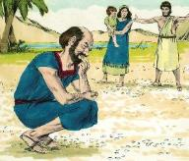
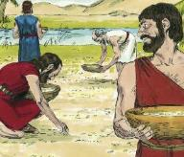
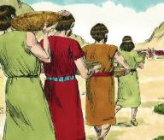
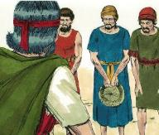
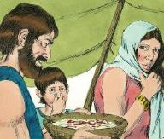
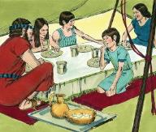
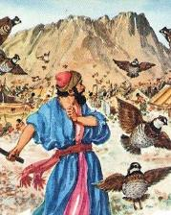
KUON MOA E POLO
k
“Jo-Israel nonenogo, to ne ok ging’eyo ni en ang’o, omiyo ne gipenjore kendgi ni, “Mano to ang’o?” Musa nodwokogi niya, “Mano e kuon ma Ruoth Nyasaye osemiyou mondo ucham” (Wuok 16:15)
Gombo chamo ring’o ne omiyo jo-Israel ng’ur gi Musa kod Harun (Wuok 16:2-3). To adier, ng’ur margi ne en kuom Nyasaye owuon (Wuok 16:8). Chandruokgi ne en ang’o?
Kuonni moa e polo ne en hono adier:
Wigi nowil gi gik machon
Ne giketo pachgi kuom pek ma sano
Ne giweyo rango kinde mosingi mane biro
Ka chieng’ oseowore to oleny orumo
(Wuok 16:21)
Ne olwar maromre ndalo abich (Wuok 16:16)
E ndalo mar auchiel nolwar moromo nyadiriyo
(Wuok 16:22)
Bang’ miyogi aluru mondo gicham, Nyasaye nomiyogi kuon moromo pidhogi ndalo ka ndalo... kuom higni 40! (Wuok. 16:35)
Chieng’ mar abiriyo ne ok olwar
(Wuok 16:26)
Mokan nyaka kinyne kudni nopong’o (Wuok 16:20)
Chakre chieng’ mar auchiel nyaka chieng’ mar abiriyo to ne ok okethore (Wuok 16:23-24)

Slide 7


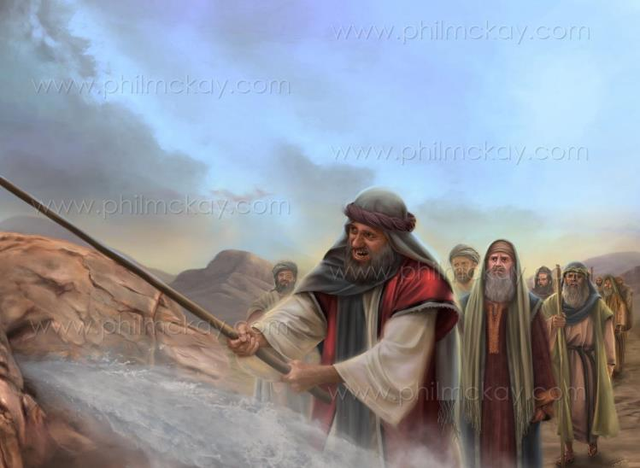
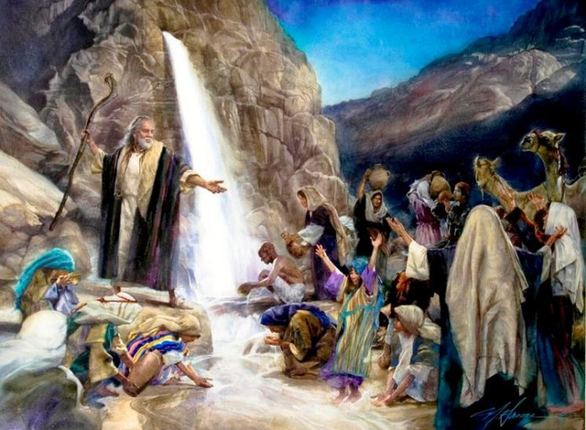
LWANDA MAR HOREB
“Anachung’ nyimi kanyo, but lwanda man Horeb. Inichwad lwandano, mi pi nowuogie mondo ji omodhi.” Musa notimo kamano e nyim jodong Israel” (Wuok 17:6)
“Ruoth Nyasaye nikodwa, koso oonge?” Wuok 17:7). Donge Nyasaye ne ooronegi kuon kowuok e polo ndalo ka ndalo? Donge ne ginene e bor polo?
Onge yie mane jo-Israel onyiso en gima iwuoro. To Paulo siemowa ni kik wabed gi chuny marach matamore yie (Hib. 3:12).
Kata obedo ni ne ok giyie, Yesu owuon ne obaro lwanda kendo ne odhi nyime komiyogi pi e kinde duto mar wuodhgi. En e “lwanda mar chuny mane wuotho kodgi” (1 Kor. 10:4).
Ne gin, kaka ne wan, Kristo ema ngima wuok kuome kendo en e Jachiw ngima mochwere.

Slide 8

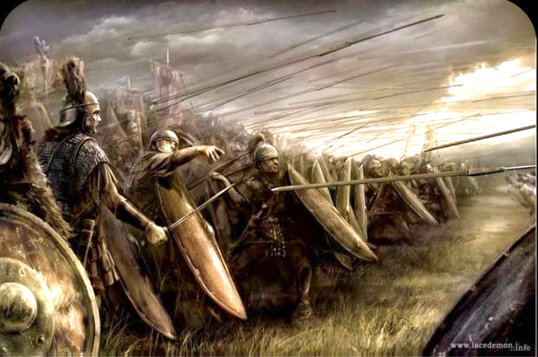
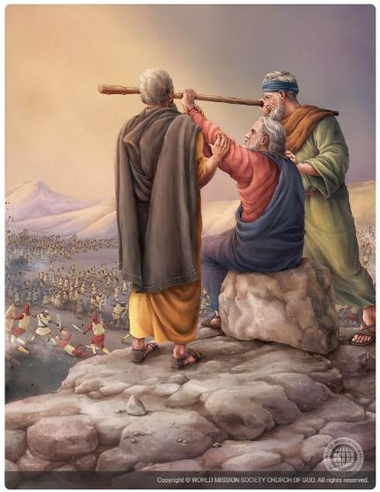
BEDE MOTING’ MALO
“Jo-Amalek obiro Refidim, monjo jo-Israel” (Wuok 17:8)
Ka ne gidhi nyime e thim, jo-Amalek ne omonjo jo-Israel, kendo Musa nowacho ni Joshua mondo oritgi ka en gi Harun, kod Hur ne gidhi e got ka gin gi “ludh Nyasaye” (Wuok 17:8-10).
Ang’o momiyo ne jo-Amalek omonjogi?
Ne gisewinjo gima Nyasaye notimo e piny Misri. To, mopogore gi Jo-Kanaan mamoko, ne ok giluor. Ne giyanyo Nyasaye kendo ne ginyiso achaya ka gimonjo ogandane, mondo ginyis ni gin gi teko moloye (Wuok 17:16).
E kinde duto mane Musa oting’o bedene malo, jo-Israel ne loyo. To ka bedene ne ochako jony, ne iloyo jo-Israel (Wuok 17:11).
Ne en kinde mane ting’ mar timo gik moko onego opogi e kind jotelo mamoko. Harun kod Hur ne osiro Musa kendo ne okonye mondo tich Nyasaye odhi maber, omiyo ne giloyo jawasigu (Wuok 17:12).

Slide 9


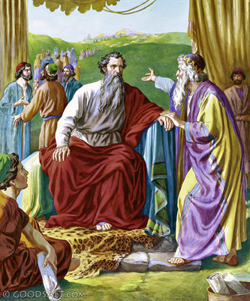
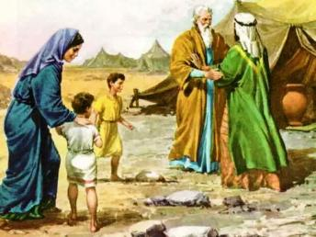
NG’ADO RIEKO MALONG’O
“To nyaka iyier ji mariek kendo moluoro Nyasaye kuom ji duto. Nyaka gibed joadiera, kendo ma ok nyal chamo asoya. Gin ema mondo iketgi jotend ji. Jomoko kuomgi onego orit ji alufu achiel achiel, to moko ji mia mia, kendo moko ji piero abich abich, to moko ji apar apar.” (Wuok 18:21)
Ka ne oneno ranyisi ma Nyasaye ne olando ne Musa, Jethro, kaachiel gi Zipora kod yawuote, nodhi neno Musa e Horeb (Wuok 3:12; 18:1-5).
Kata obedo ni Jethro ne ok en ja-Israel, ne olamo Nyasaye. Omiyo, bang’ yudo ripod Musa kuom gima ne otimore e piny Misri, ne opako Nyasaye kendo ne otimone misengni (Wuok 18:8-12).
Kinyne, bang’ neno kaka Musa yalo ji duto kende, ne omiye paro moko ma riek: pog tich (Wuok 18:17-23).
Musa noyie gi mwolo gi weche ma ne Nyasaye owacho e riekono. Kuom mano, nowinjo wach jaduong’ne kendo noyiero joma riek ma ne nyalo ting’o ting’go.
Kite (Ex. 18:21):
Moluoro Nyasaye
Joadiera
Ma ok nyal chamo asoya

Slide 10


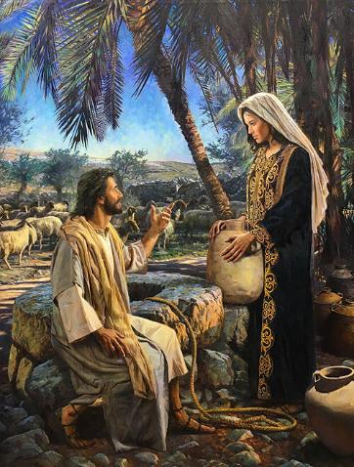
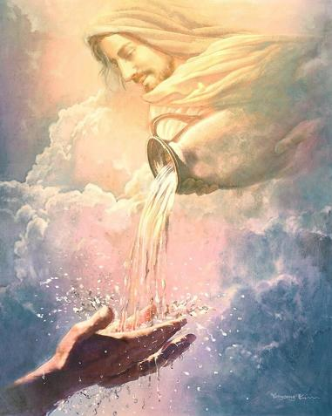
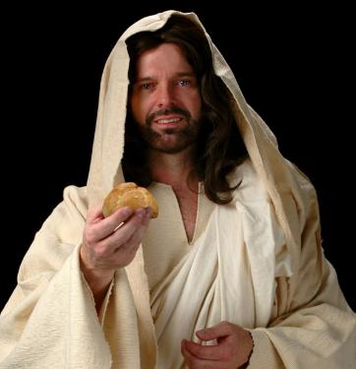
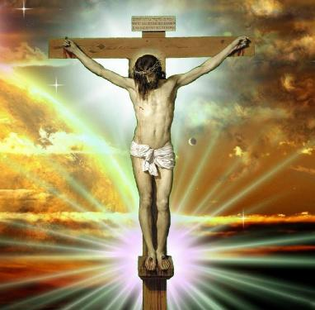
KUON GI PI NGIMA: YESU
“An e kuon mangima mane olor oa e polo. Ng’at mochamo kuonni nobed mangima nyaka chieng’. To bende kuon ma abiro chiwo mondo piny oyud ngima en ringra” (Johana 6:51)
Paulo nyisowa ni weche mag Wuok ne ondiki mondo opuonjwa, tiende ni, gin gi puonj mar roho e ngimawa (1 Kor. 10:1-11).
Siganagi siemowa kuom gombo; lamo nyiseche ma nono; tim anjao; temo Nyasaye; kod kuoth.
Bende, Yesu notiyo ahinya kuome owuon gi sigendni mag pi mane owuok e lwanda kod kuon mane oa e polo.
En e ng’at ma chiwo pi ngima, ma en ranyisi mar Roho Maler (Joh. 4:14; 7:37-39). En kende ema onyalo tieko riyo marwa mar chuny mar dwaro kuwe, ilo, kod mor.
Yesu nowacho ni en e kuon mar adier ma noa e polo. Kuonno en ringre owuon (Johana 6:51). En ringre mane otur e msalaba mondo okel warruok ne ji duto ma biro “chame”—manyiso ni, giyie ni en Jawar kendo gibedo gi winjruok kode ndalo ka ndalo. Kristo kende ema nyalo tieko riyo kod kech marwa mar roho.

Slide 11

“Jawar mar piny ong’eyo dwaro mag ng’ato ka ng’ato. Ka wan gi pek kendo waol, ong’eyo mano, kendo en ema okelo kue mar chuny. Kwayeuru; rituru gi alam, kendo notimre. Yesu e kuon mar ngima, ma onego ocham pile pile; en pi ngima ne chuny ma riyo oloyo kendo thembo, kendo ji duto nyalo yudo ng’uonone.
Tengni mag piny mag pi biro siko kodong’ nono, yewni mage bende biro tuo; to kuom Kristo nitie soko mar ngima ma wanyalo tuomoe pi seche duto. Kata ka watuom kendo wami jomoko, pigno ok bi rumo. Onge luoro ni wanyalo tieke; nikech Kristo e pi soko mar adier ma ok rum. ”
EGW (The Signs of the Times, April 22, 1897)

